Slide 1
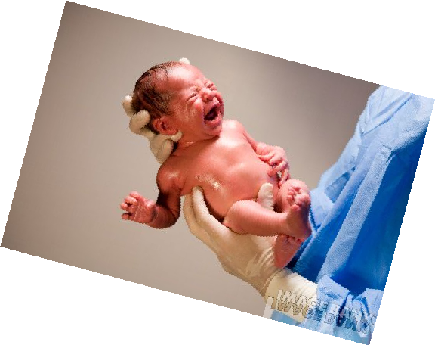
ALAN SEÇİMİ

Slide 2
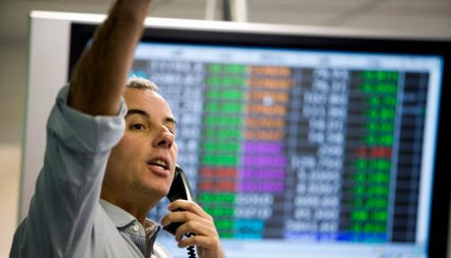
Öğrencinin ilgi,istek ve yetenekleri
ışığında yaptığı bir tercihtir.
Lisede en uygun alana yönelmek;
bireyin en uygun yükseköğretim
programlarına ve daha güvenli bir
geleceğe ulaşması anlamına gelir.
ALAN SEÇİMİ

Slide 3
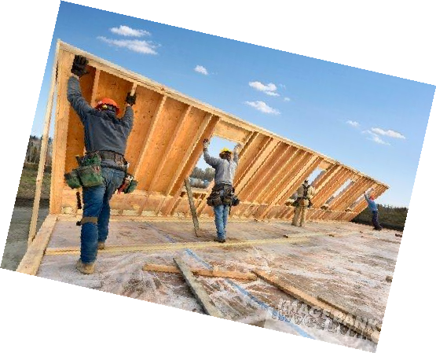
Alan Seçiminin Önemi
Alan seçimiyle öğrenci geleceği ve
kariyerini planlamada ilk adımı
atmış olacaktır.
Seçeceği alandaki
başarısı onun gelecekteki
başarılarının temelini oluşturacaktır.
Meslek seçiminin de temelini
oluşturan bir seçim olduğundan
ötürü alanın
içerdiği meslekleri iyi tanımak
gerekmektedir.

Slide 4
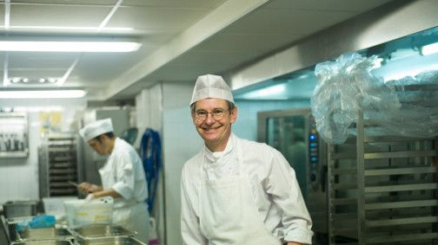
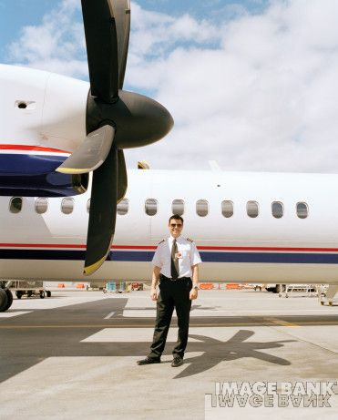
Alan Seçiminin Önemi
SEÇİLEN ALAN…
YKS’de yarışılacak aday sayısını,
Hangi bölümlerin- mesleklerin tercih
edilebileceğini belirler.
BİR MESLEK İSE:
Nasıl bir işte çalışılacağını,
İlerde iş bulup bulunamayacağını,
Toplumsal saygınlığı-sosyal prestiji
Kimlerle etkileşim-iletişim içinde bulunacağını,
Nerde oturulacağını,
Yaşam tarzını,
Kiminle evlenileceğini,
Yaşam başarısını yaşam doyumunu
ETKİLEYECEKTİR…

Slide 5
Alan Seçiminin Önemi
İstediğiniz meslekleri kapsayan bir alan
seçmediğiniz takdirde, o meslekleri edinme şansınız çok azalacağı için,
Elde ettiğiniz başarı puanları, AOBP olarak YKS puanlarınıza ekleneceği ve sınav başarınıza etki edeceği için,
Sınava hem bilgi hem de psikolojik bakımdan iyi ve doğru hazırlanabilmeniz için,
alan seçimi çok ÖNEMLİDİR

Slide 6
ALAN SEÇİMİ İÇİN
1-KİŞİNİN YETENEKLERİNİN
BELİRLENMESİ
(BEN NELER YAPABİLİRİM,
HANGİ EĞİTİM PROGRAMINDA
BAŞARILI OLABİLİRİM
2-İLGİ ALANLARININ
BELİRLENMESİ.
(BEN NELERİ
YAPMAKTAN HOŞLANIRIM)‏
3-İŞ DEĞERLERİNİN BELİRLENMESİ
(BEN NE İSTİYORUM)
MESLEKTE NEYE
ÖNEM VERİYORSUNUZ,
MESLEKTEKİ BEKLENTİNİZ NE?

Slide 7
ALAN SEÇİMİ İÇİN
4-KİŞİLİK ÖZELLİKLERİNİN
BELİRLENMESİ(KARAKTERİM NASIL)
MESLEK SEÇİMİNDEKİ İSABET,
KİŞİLİK ÖZELLİKLERİNİ ÇOK İYİ TANIYIP
BUNLAR DOĞRULTUSUNDA
MESLEKLERE YÖNELMEYE BAĞLIDIR.
5-İLGİ DUYULAN MESLEKLERİN
TANINMASI.
NE KADAR KAZANABİLİRİM
YERİNE BEN HANGİ İŞİ EN İYİ VE
SEVEREK YAPABİLİRİM.

Slide 8
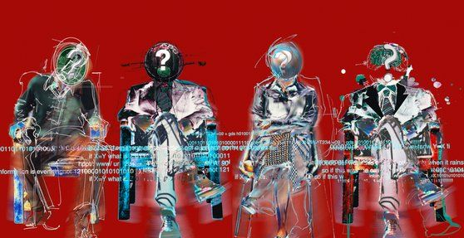
Bu soruların cevabı bilinmelidir;
Hangi alanda,
hangi dersler
haftada kaç saat
okutuluyor?
Hangi derslerde
başarınız daha yüksek?
Hangi bölümlere
hangi puan türüyle
giriliyor?

Slide 9
YKS’DE YÜKSEK BAŞARI İÇİN
DOĞRU BİR ALAN SEÇİMİ
+
OKUL BAŞARISI (OBP)‏
+
İYİ BİR HAZIRLIK SÜRECİ
+
İYİ BİR SINAV SONUCU
(YKS HAM PUAN )‏

Slide 10
Lise Alanları ve Alan Dersleri…
FEN BİLİMLERİ ALANI (SAYISAL)
Biyoloji – Fizik – Kimya - Matematik
SOSYAL BİLİMLER ALANI(SÖZEL)
Türk Dili ve Edeb.-Dil ve Anlatım – Tarih - Coğrafya
TÜRKÇE MATEMATİK ALANI (EŞİT AĞIRLIK)
Türk Dili ve Edeb. - Dil ve Anlatım – Matematik
YABANCI DİL ALANI
Yabancı Dil

Slide 11
ALAN SEÇİMİ SIK SÖYLENENLER
SAYISAL SEÇ SAYISALDA DAHA ÇOK BÖLÜM VAR !!!
SAYISAL BÖLÜMÜNÜ SEÇENLER
ZEKİDİR !!!
DERSİ İYİ OLMAYANLAR BAŞARISIZ ÖĞRENCİLER SÖZELE GİDER !!!
EŞİT AĞIRLIK EN İYİSİ BOŞVER SAYISALI !!!
KİM UĞRAŞACAK MATEMATİKLE GEL SÖZELE !!!
YABANCI DİLDE RAKİP AZ !!!

Slide 12
ALAN SEÇERKEN
MUTLAKA
9. ve 10. sınıf notlarını gözden geçir.
Gerçekçi ve mantıklı çözümler üret.
Yapabileceğin ve mutlu olacağın bölüme yönel.
Ailenin bilgisini al, Fikrini al ama Dürüst ol.
Fizik , Kimya kötü Biyoloji idare eder diyorsan
Sayısal SEÇME.
-Tarih, Coğrafya ve Edebiyattan nefret ediyorsan Eşit Ağırlık SEÇME.
- Yabancı Dil Bölümünü Matematikten kaçmak için SEÇME.

Slide 13
UNUTMA
Herkes doktor, diş hekimi, eczacı, hakim, savcı, mühendis, pilot gibi sosyal statüsü yüksek meslekler isteyebilir,
Ancak çok az kişi bunlara ulaşabilir.
Hayaller ile Hedefleri birbirine karıştırmamak gerekir.
Hedeflerin yüksek olması demek ulaşılabilir doğru tercihler demektir.
Sayısal, Eşit Ağırlık, Dil veya Sözel hangisinde başarılı olacaksan, mutlu olacaksan mutlaka o bölüme git.

Slide 15
HANGİ ALAN
HANGİ BÖLÜM ?

Slide 16
SAYISAL BÖLÜMLER

Slide 17
Çevre Mühendisliği | Diş Hekimliği
Ebelik | Mekatronik Mühendisliği
Beslenme ve Diyetetik | Mimarlık
Eczacılık | Otomotiv Mühendisliği
Bilgisayar Mühendisliği | Pilotaj
Bilgisayar ve Öğretim Teknolojileri Öğretmenliği | Tekstil Mühendisliği
Bilgisayar ve Yazılım Mühendisliği | Tıp
Fen Bilgisi Öğretmenliği | Uçak Mühendisliği
Biyoloji | Veteriner
Kimya | Hemşirelik
Fizik | Matematik
Fizyoterapi ve Rehabilitasyon | Matematik Öğretmenliği
Gemi Mühendisliği | İlköğretim Matematik Öğretmenliği
Gıda Mühendisliği | İnşaat Mühendisliği
Harita Mühendisliği | Elektrik-Elektronik Mühendisliği
Makine Mühendisliği | Elektronik ve Haberleşme Mühendisliği

Slide 18
ANADOLU LİSESİ
HAFTALIK DERS ÇİZELGESİ
DERSLER |  | 9, | 10, | 11, | 12,
 |  | SINIF | SINIF | SINIF | SINIF
ORTAK DERSLER | TÜRK DİLİ VE EDEBİYATI | 5 | 5 | 5 | 5
 | DİN KÜLTÜRÜ VE AHLAK BİLGİSİ | 2 | 2 | 2 | 2
 | TARİH | 2 | 2 | 2 | -
 | T.C. İNKILÂP TARİHİ VE ATATÜRKÇÜLÜK | - | - | - | 2
 | COĞRAFYA | 2 | 2 | - | -
 | MATEMATİK | 6 | 6 | - | -
 | FİZİK | 2 | 2 | - | -
 | KİMYA | 2 | 2 | - | -
 | BİYOLOJİ | 2 | 2 | - | -
 | FELSEFE | - | 2 | 2 | -
 | BİRİNCİ YABANCI DİL | 4 | 4 | 4 | 4
 | İKİNCİ YABANCI DİL | 2 | 2 | 2 | 2
 | BEDEN EĞİTİMİ VE SPOR | 2 | 2 | 2 | 2
 | GÖRSEL SANATLAR/MÜZİK | 2 | 2 | 2 | 2
 | SAĞLIK BİLGİSİ VE TRAFİK KÜLTÜRÜ | 1 | - | - | -
 | ORTAK DERS SAATİ TOPLAMI | 34 | 35 | 21 | 19
SEÇMELİ DERSLER |  | SEÇMELİ MATEMATİK | - | - | 6 | 6
 |  | SEÇMELİ FİZİK | - | - | 4 | 4
 |  | SEÇMELİ KİMYA | - | - | 4 | 4
 |  | SEÇMELİ BİYOLOJİ | - | - | 4 | 4

Slide 19
EŞİT AĞIRLIK BÖLÜMLERİ

Slide 20
Antrenörlük Eğitimi | Muhasebe
Antropoloji | Müzecilik
Arkeoloji | Pazarlama
Avrupa Birliği İlişkileri | Psikoloji
Bankacılık | Rehberlik ve Psikolojik Danışmanlık
Beden Eğitimi ve Spor Öğretmenliği | Sağlık Yönetimi
Bilgi ve Belge Yönetimi | Seyahat İşletmeciliği ve Turizm Rehberliği
Çocuk Gelişimi | Sınıf Öğretmenliği
Ekonometri | Siyaset Bilimi ve Kamu Yönetimi
Felsefe | Sosyal Hizmet
Felsefe Grubu Öğretmenliği | Sosyoloji
Hukuk | Tapu Kadastro
İktisat | Tekstil ve Moda Tasarımı
İşletme | Turizm ve Otelcilik
Kamu Yönetimi | Uluslararası İlişkiler
Maliye | Uluslararası Ticaret
Moda Tasarımı | Yiyecek ve İçecek İşletmeciliği

Slide 21
ANADOLU LİSESİ
HAFTALIK DERS ÇİZELGESİ
DERSLER |  | 9, | 10, | 11, | 12,
 |  | SINIF | SINIF | SINIF | SINIF
ORTAK DERSLER | TÜRK DİLİ VE EDEBİYATI | 5 | 5 | 5 | 5
 | DİN KÜLTÜRÜ VE AHLAK BİLGİSİ | 2 | 2 | 2 | 2
 | TARİH | 2 | 2 | 2 | -
 | T.C. İNKILÂP TARİHİ VE ATATÜRKÇÜLÜK | - | - | - | 2
 | COĞRAFYA | 2 | 2 | - | -
 | MATEMATİK | 6 | 6 | - | -
 | FİZİK | 2 | 2 | - | -
 | KİMYA | 2 | 2 | - | -
 | BİYOLOJİ | 2 | 2 | - | -
 | FELSEFE | - | 2 | 2 | -
 | BİRİNCİ YABANCI DİL | 4 | 4 | 4 | 4
 | İKİNCİ YABANCI DİL | 2 | 2 | 2 | 2
 | BEDEN EĞİTİMİ VE SPOR | 2 | 2 | 2 | 2
 | GÖRSEL SANATLAR/MÜZİK | 2 | 2 | 2 | 2
 | SAĞLIK BİLGİSİ VE TRAFİK KÜLTÜRÜ | 1 | - | - | -
 | ORTAK DERS SAATİ TOPLAMI | 34 | 35 | 21 | 19
SEÇMELİ DERSLER |  | SEÇMELİ TÜRK DİLİ VE EDEBİYATI (2) | - | - | 5 | 5
 |  | SOSYAL ETKİNLİK | - | - | 1 | 1
 |  | SEÇMELİ COĞREFYA | - | - | 2 | 2
 |  | MATEMATİK (2) | - | - | 6 | 6
 |  | SEÇMELİ TARİH | - | - | 2 | 2
 |  | SEÇMELİ BEDEN EĞİTİMİ | - | - | 2 | 2

Slide 22
YABANCI DİL BÖLÜMLERİ

Slide 23
Alman Dili ve Edebiyatı | İspanyol Dili ve Edebiyatı
Almanca Öğretmenliği | İtalyan Dili ve Edebiyatı
Çeviribilim | Japon Dili ve Edebiyatı
Dilbilimi | Mütercim-Tercümanlık
Fransız Dili ve Edebiyatı | Polonya Dili ve Kültürü
Fransızca Öğretmenliği | Rus Dili ve Edebiyatı
Gürcü Dili ve Edebiyatı | Turizm Rehberliği (Fakülte)
İngiliz Dil Bilimi | Kore Dili ve Edebiyatı
İngiliz Dili ve Edebiyatı | Ukrayna Dili ve Edebiyatı
İngiliz Dili ve Karşılaştırmalı Edebiyat | Urdu Dili ve Edebiyatı
İngilizce Öğretmenliği | Yunan Dili ve Edebiyatı

Slide 24
ANADOLU LİSESİ
HAFTALIK DERS ÇİZELGESİ
DERSLER |  | 9, | 10, | 11, | 12,
 |  | SINIF | SINIF | SINIF | SINIF
ORTAK DERSLER | TÜRK DİLİ VE EDEBİYATI | 5 | 5 | 5 | 5
 | DİN KÜLTÜRÜ VE AHLAK BİLGİSİ | 2 | 2 | 2 | 2
 | TARİH | 2 | 2 | 2 | -
 | T.C. İNKILÂP TARİHİ VE ATATÜRKÇÜLÜK | - | - | - | 2
 | COĞRAFYA | 2 | 2 | - | -
 | MATEMATİK | 6 | 6 | - | -
 | FİZİK | 2 | 2 | - | -
 | KİMYA | 2 | 2 | - | -
 | BİYOLOJİ | 2 | 2 | - | -
 | FELSEFE | - | 2 | 2 | -
 | BİRİNCİ YABANCI DİL | 4 | 4 | 4 | 4
 | İKİNCİ YABANCI DİL | 2 | 2 | 2 | 2
 | BEDEN EĞİTİMİ VE SPOR | 2 | 2 | 2 | 2
 | GÖRSEL SANATLAR/MÜZİK | 2 | 2 | 2 | 2
 | SAĞLIK BİLGİSİ VE TRAFİK KÜLTÜRÜ | 1 | - | - | -
 | ORTAK DERS SAATİ TOPLAMI | 34 | 35 | 21 | 19
SEÇMELİ DERSLER |  | SEÇMELİ İNGİLİZCE | - | - | 10 | 10
 |  | SEÇMELİ TARİH | - | - | 2 | 2
 |  | SEÇMELİ COĞREFYA | - | - | 4 | 4
 |  | SEÇMELİ BEDEN EĞİTİMİ | - | - | 2 | 2

Slide 25
SÖZEL BÖLÜMLER

Slide 26
Animasyon ve Oyun Tasarımı | İlahiyat
Azerbaycan Türkçesi ve Edebiyatı | İslami İlimler
Basın ve Yayın | Okul Öncesi Öğretmenliği
Coğrafya | Özel Eğitim Öğretmenliği
Coğrafya Öğretmenliği | Radyo, Televizyon ve Sinema
Çağdaş Türk Lehçeleri ve Edebiyatları | Reklamcılık ve Halkla İlişkiler
Film Tasarım ve Yazarlık | Sanat Tarihi
Film Tasarım ve Yönetmenliği | Sosyal Bilgiler Öğretmenliği
Gastronomi ve Mutfak Sanatları | Tarih
Gazetecilik | Tarih Öğretmenliği
Görsel İletişim Tasarımı | Türk Dili ve Edebiyatı
Halkla İlişkiler ve Reklamcılık | Türk Dili ve Edebiyatı Öğretmenliği
Halkla İlişkiler ve Tanıtım | Türkçe Öğretmenliği

Slide 27
ANADOLU LİSESİ
HAFTALIK DERS ÇİZELGESİ
DERSLER |  | 9, | 10, | 11, | 12,
 |  | SINIF | SINIF | SINIF | SINIF
ORTAK DERSLER | TÜRK DİLİ VE EDEBİYATI | 5 | 5 | 5 | 5
 | DİN KÜLTÜRÜ VE AHLAK BİLGİSİ | 2 | 2 | 2 | 2
 | TARİH | 2 | 2 | 2 | -
 | T.C. İNKILÂP TARİHİ VE ATATÜRKÇÜLÜK | - | - | - | 2
 | COĞRAFYA | 2 | 2 | - | -
 | MATEMATİK | 6 | 6 | - | -
 | FİZİK | 2 | 2 | - | -
 | KİMYA | 2 | 2 | - | -
 | BİYOLOJİ | 2 | 2 | - | -
 | FELSEFE | - | 2 | 2 | -
 | BİRİNCİ YABANCI DİL | 4 | 4 | 4 | 4
 | İKİNCİ YABANCI DİL | 2 | 2 | 2 | 2
 | BEDEN EĞİTİMİ VE SPOR | 2 | 2 | 2 | 2
 | GÖRSEL SANATLAR/MÜZİK | 2 | 2 | 2 | 2
 | SAĞLIK BİLGİSİ VE TRAFİK KÜLTÜRÜ | 1 | - | - | -
 | ORTAK DERS SAATİ TOPLAMI | 34 | 35 | 21 | 19
SEÇMELİ DERSLER |  | SEÇMELİ TÜRK DİLİ VE EDEBİYATI (2) | - | - | 5 | 5
 |  | SEÇMELİ PSİKOLOJİ | - | - | 2 | 2
 |  | SEÇMELİ COĞREFYA | - | - | 4 | 4
 |  | SEÇMELİ DEMOKRASİ VE İNSAN HAKLARI | - | - | 1 | 1
 |  | SEÇMELİ TARİH | - | - | 4 | 4
 |  | SEÇMELİ BEDEN EĞİTİMİ | - | - | 2 | 2

Slide 28
Eyüp ÖZOĞLU Rehber Öğretmen

